Slide 1
Moja ulubiona drużyna
Legia Warszawa

Slide 2
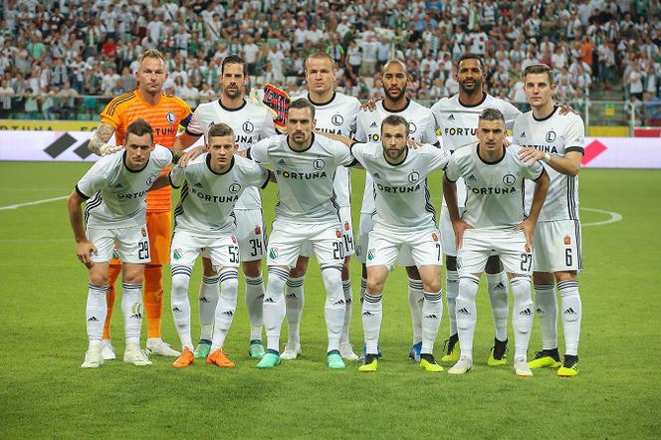
Legia Warszawa
Obiecuję, że będziemy Mistrzami Polski
Nie puszczę ani jednej bramki

Slide 3
Skład Legii Warszawa
Arkadiusz Malarz
Obrońca 1
Pomocnik 1
Pomocnik 2
Obrońca 2
Pomocnik 3
Pomocnik 4
Napastnik 1
Napastnik2

